Slide 1

Projeto I – C11
Apresentação dos Resultados
Nome do Dataset:
Spotify Tracks Dataset
Equipe:
Mariana Moreira Souza – GEP– 152
Matheus Henrique Ferreira Braz – GES – 636
Yasmim Vasconcelos Leite – GES – 417

Slide 2



CONSCIENTIZAÇÃO E COMPREENSÃO
Uma breve descrição sobre o Dataset escolhido.
O Spotify Tracks Dataset reúne 114.000 registros musicais de 114 gêneros, contendo informações sobre artistas, álbuns,
popularidade, duração e características sonoras. Esses dados permitem identificar padrões, comparar estilos e investigar relações entre as características das faixas e seu desempenho.
Para quem a análise deste Dataset pode ser estratégica?
A análise é relevante para plataformas de streaming, gravadoras, artistas e produtores musicais, pois auxilia na identificação de padrões associados à popularidade, contribuindo para sistemas de recomendação, playlists personalizadas e estratégias de divulgação.
Quais são as colunas deste Dataset?
O dataset contém 21 colunas, sendo 20 referentes às informações das faixas musicais e uma correspondente ao índice original, distribuídas nas seguintes categorias:
Identificação: Unnamed: 0, track_id, artists, album_name, track_name e track_genre;
Popularidade, conteúdo e duração: popularity, explicit e duration_ms;
Características musicais: danceability, energy, key, loudness, mode, speechiness, acousticness, instrumentalness, liveness, valence, tempo e time_signature.
Link de acesso ao Dataset:
https://www.kaggle.com/datasets/maharshipandya/-spotify-tracks-dataset

Slide 3
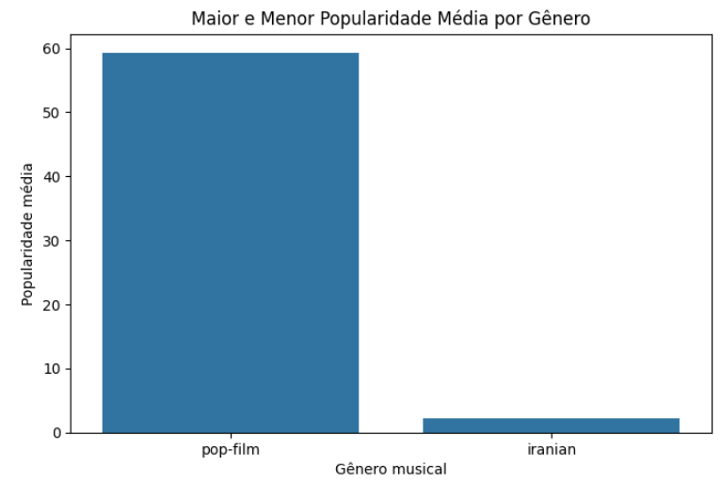
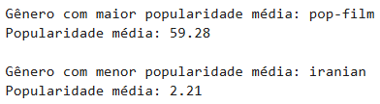
CONSCIENTIZAÇÃO E COMPREENSÃO
Pergunta 1: Quais gêneros apresentam a maior e a menor popularidade
média?

Slide 4
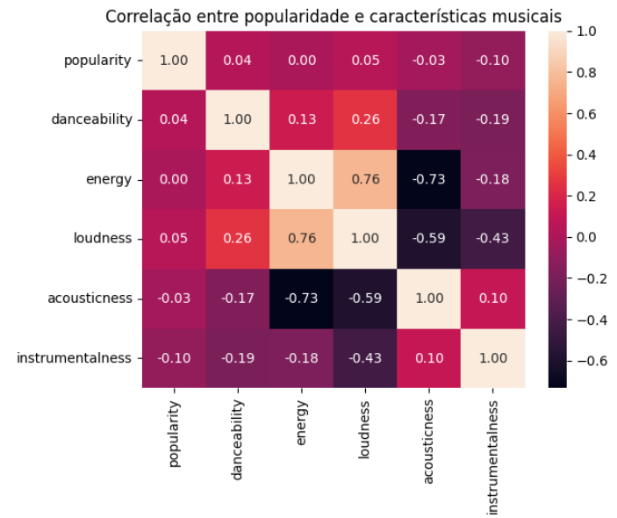
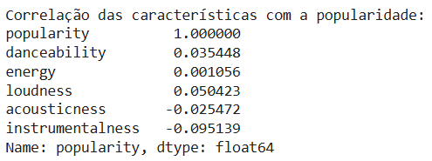
CONSCIENTIZAÇÃO E COMPREENSÃO
Pergunta 2: O que está mais associado à popularidade de uma música:
sua dançabilidade, energia, intensidade sonora, acústica ou instrumentalidade?

Slide 5
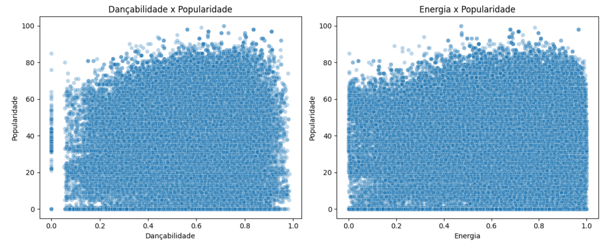

CONSCIENTIZAÇÃO E COMPREENSÃO
Pergunta 3: Músicas mais dançantes e energéticas apresentam maior
popularidade?

Slide 6
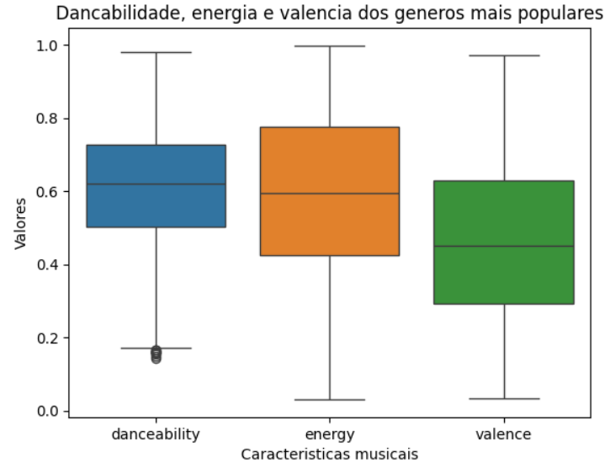
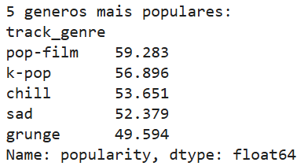
CONSCIENTIZAÇÃO E COMPREENSÃO
Pergunta 4: Como variam a dançabilidade, a energia e a valência das
músicas pertencentes aos cinco gêneros musicais mais populares?

Slide 7


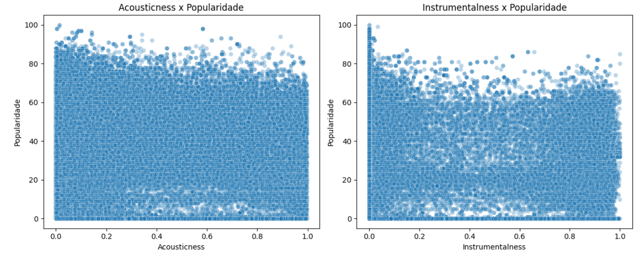

ANÁLISE E DIVULGAÇÃO
Pergunta 5: Músicas acústicas ou instrumentais apresentam popularidade
diferente das músicas mais convencionais?

Slide 8

DESCOBERTA
Os três principais desafios enfrentados no desenvolvimento do projeto
1. Compreensão e organização dos dados
Compreender a estrutura do dataset, composto por 114.000 registros e 21 colunas, e identificar as variáveis relevantes para cada pergunta. Para isso, utilizamos o Pandas na seleção, filtragem e agrupamento das informações.
2. Aplicação dos conhecimentos em Python
Transformar as 10 perguntas de pesquisa que elaboramos em análises utilizando Python, aplicando filtros, agrupamentos e cálculos estatísticos com Pandas. Nesse processo, enfrentamos dificuldades para comparar a popularidade entre gêneros musicais e interpretar corretamente as correlações entre as variáveis.
3. Visualização e interpretação dos resultados
Escolher representações gráficas adequadas com Matplotlib e Seaborn, facilitando a comparação entre gêneros e atributos musicais. Além disso, interpretar corretamente os resultados, especialmente diante de correlações fracas.

Slide 9
As perguntas apresentadas a seguir fazem parte do projeto, porém não serão abordadas durante a apresentação oral.

Slide 10
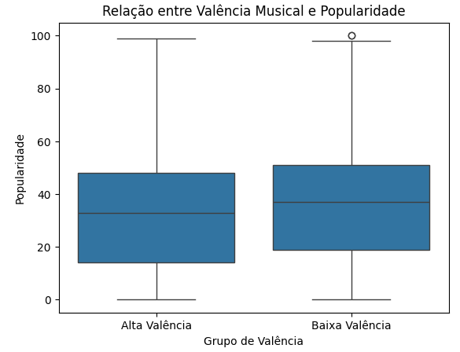
ANÁLISE E DIVULGAÇÃO
Pergunta 6: Músicas com maior valência musical apresentam popularidade
diferente das músicas com menor valência ?
A análise revelou que músicas com menor valência apresentam popularidade média de 34,24 pontos, superando em 2,01 pontos aquelas com sonoridade mais positiva (32,23). Esse resultado indica que priorizar músicas alegres não garante maior popularidade. Portanto, plataformas de streaming e produtores musicais não devem utilizar a valência como critério isolado para selecionar ou recomendar faixas, pois músicas com diferentes características emocionais podem alcançar níveis semelhantes de popularidade.

Slide 11
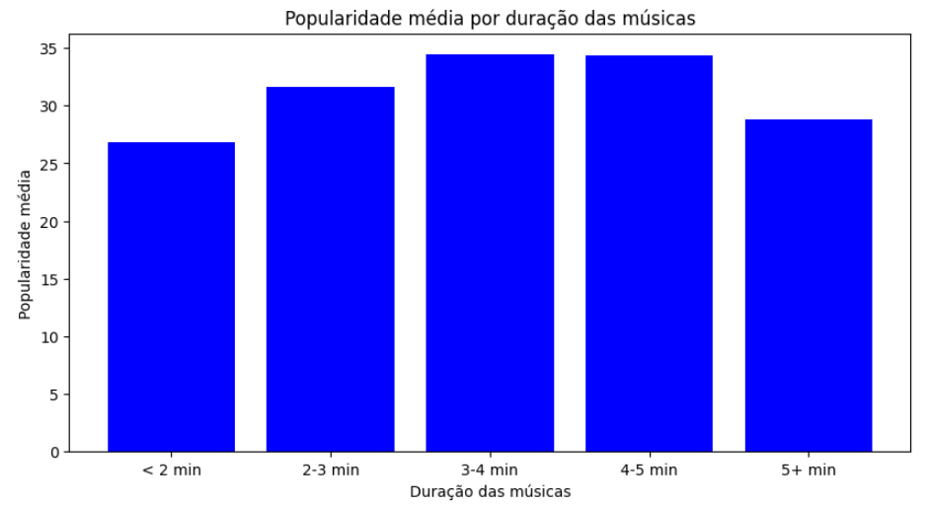
CONSCIENTIZAÇÃO E COMPREENSÃO
Pergunta 7: Músicas mais curtas são realmente mais populares ou existe
uma faixa de duração que se destaca em relação às demais?
A análise demonstrou que músicas com duração entre 4 e 5 minutos apresentam a maior popularidade média (34,73 pontos), seguidas pelas faixas de 3 a 4 minutos (34,68 pontos). Em contrapartida, aquelas com menos de 2 minutos registraram a menor média (28,40 pontos). Portanto, músicas de duração intermediária se destacam em popularidade, indicando que faixas mais curtas não possuem necessariamente maior aceitação. Para produtores musicais, os resultados sugerem que reduzir a duração das músicas não garante melhor desempenho nas plataformas de streaming.

Slide 12
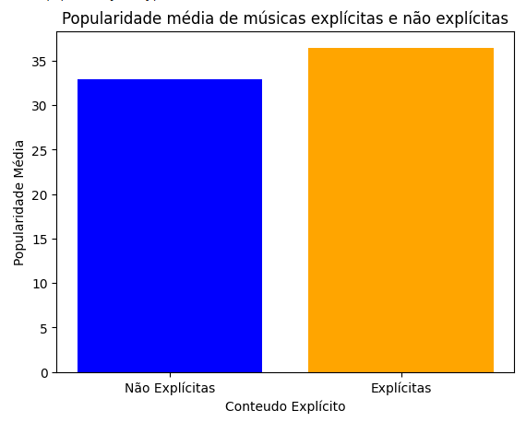
ANÁLISE E DIVULGAÇÃO
Pergunta 8: Músicas com conteúdo explícito apresentam popularidade
diferente das músicas sem conteúdo explícito?
Conclui-se que músicas com conteúdo explícito apresentam maior popularidade média (36,45 pontos) em comparação às não explícitas (32,94 pontos), com uma diferença de 3,52 pontos. Esse resultado demonstra que a presença de linguagem adulta não impede que uma faixa alcance maior popularidade. Pelo contrário, no conjunto analisado, as músicas classificadas como explícitas apresentam melhor desempenho médio, embora isso não comprove que esse conteúdo seja responsável por sua popularidade.

Slide 13
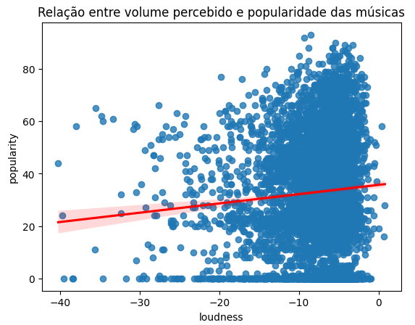
ANÁLISE E DIVULGAÇÃO
Pergunta 9: Existe relação entre o volume percebido da música e sua
popularidade?
Conclui-se que existe uma relação positiva, porém muito fraca, entre a intensidade sonora e a popularidade das músicas, com correlação de aproximadamente 0,05. Isso significa que faixas com maior intensidade sonora apresentam uma tendência mínima de maior popularidade, mas essa característica não representa uma vantagem expressiva. Portanto, músicas mais intensas não são necessariamente mais populares, demonstrando que aumentar o nível sonoro, isoladamente, não constitui uma estratégia eficaz para alcançar maior popularidade nas plataformas de streaming.

Slide 14
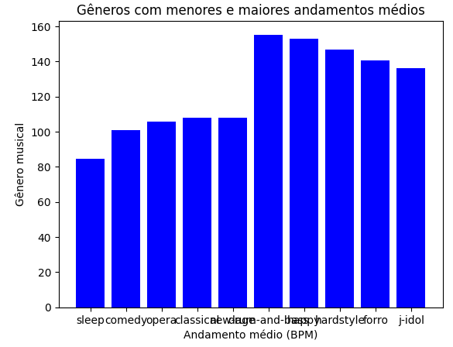
ANÁLISE E DIVULGAÇÃO
Pergunta 10: Quais gêneros musicais apresentam os maiores e menores
valores médios de andamento (BPM)?
A comparação dos andamentos médios indica que o drum-and-bass (155,24 BPM) possui um ritmo consideravelmente mais acelerado que o sleep (84,62 BPM), com diferença de 70,62 BPM. Essa variação pode influenciar a percepção de movimento e a adequação das músicas a diferentes atividades: ritmos mais rápidos podem favorecer ambientes de dança e exercícios físicos, enquanto os mais lentos tendem a ser associados ao relaxamento e ao descanso. Portanto, o andamento musical é um critério útil para diferenciar estilos e orientar a organização de playlists conforme a finalidade de escuta.

Slide 15
Projeto I – C11
Apresentação dos Resultados
OBRIGADO!
Equipe:
Mariana Moreira Souza – GEP– 152
Matheus Henrique Ferreira Braz – GES – 636
Yasmim Vasconcelos Leite – GES – 417

